Slide 1


Szolnok Megyei Jogú Város Önkormányzata és a Debreceni Egyetem Egészségügyi Kar szervezésében
KELET-MAGYARORSZÁGI SZÉPKORÚAK AKADÉMIÁJA SZOLNOKON
Az egészséges táplálkozás jelentősége időskorban - étrendi ajánlások és kockázati tényezők
Hanuferné Dr. Horváth Brigitta
egyetemi adjunktus
Debreceni Egyetem Egészségügyi Kar

Slide 2
Megváltozunk……
Csökken az ízérzés, szaglás
Gyakoribb a székrekedés, a laktózintolerancia
Lassúbb a gyomorürülés
Gyakoribb a fogvesztés, a rágási nehezítettség
Csökken a szomjúságérzés
Kisebb az étvágy ezáltal a táplálékfogyasztás

Slide 3
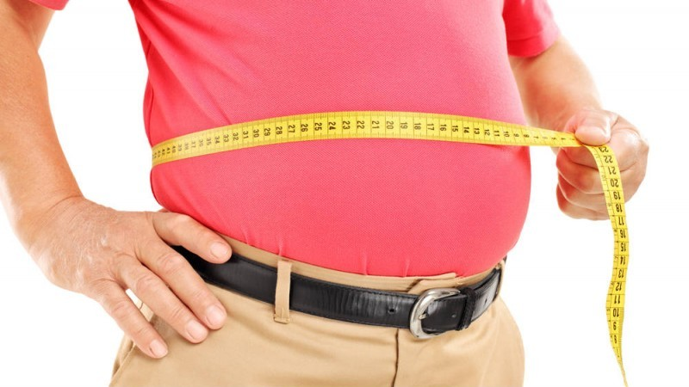
Megváltozunk……
A testtömeg fokozatosan csökken
A zsírmentes testtömeg aránya csökken, a zsírtömeg pedig nő
Megváltozik a zsírmegoszlás – mely számos kockázati tényezőt rejt
Csökken a csont tömege

Slide 4
Miért fontos a helyes táplálkozás?
Döntően befolyásolja az életminőséget!
Kiegyensúlyozott táplálkozással:
lassítani lehet az öregedés folyamatát
elkerülhetők a hiányállapotok
számos betegség megelőzhető
a már jelenlévő betegségek kimenetele jelentősen jobb
egyes betegségek terápiája

Slide 5
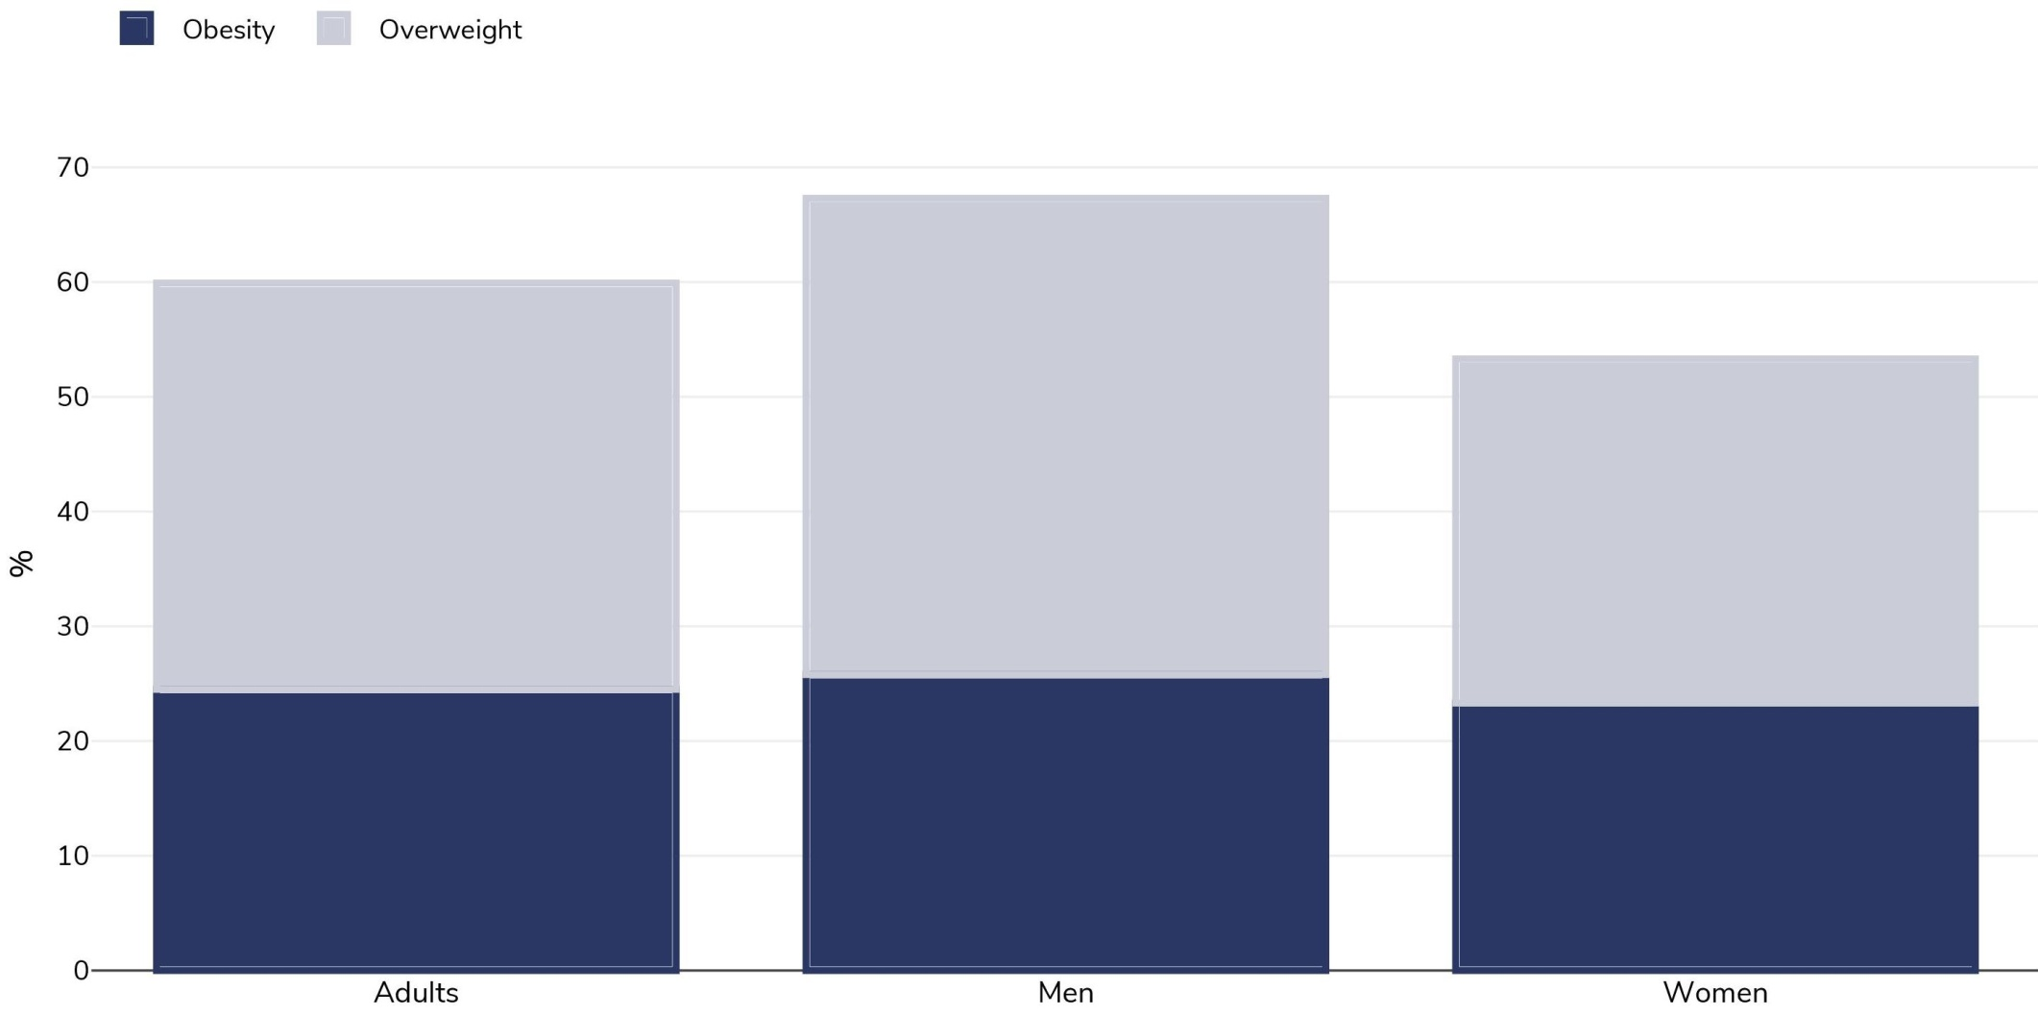
Helytelen táplálkozás következményei…
Elhízás gyakorisága Magyarországon (2019)
elhízott
túlsúlyos
35,4%
41,5%
30%
24,5%
25,8%
23,3%
Felnőttek
Férfiak
Nők

Slide 6
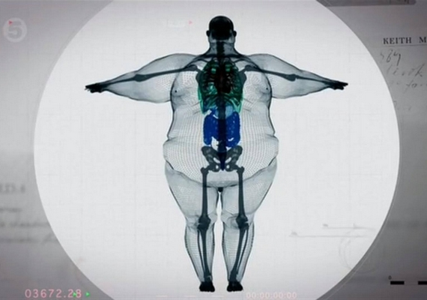
Elhízás okai időskorban
az energialeadás csökkenése
elégtelen fizikai aktivitás
nyugalmi anyagcsere csökkenés
hormonális változások
érzékszervi változások
Helytelen táplálkozás!

Slide 7
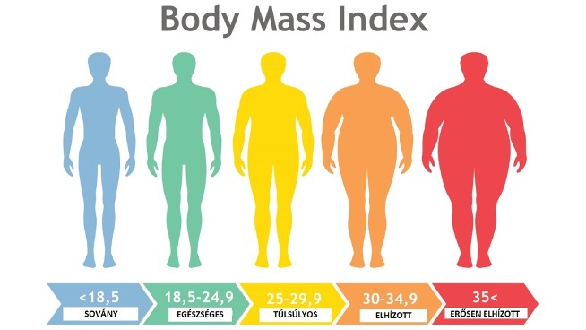
Az elhízás definíciója, diagnosztikája

Slide 8
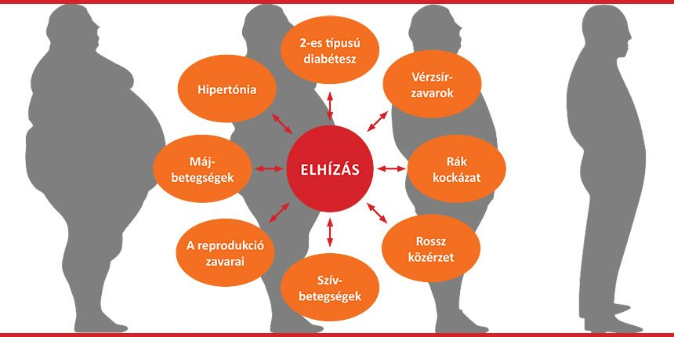
Az elhízás következményei

Slide 9
Helytelen táplálkozás következményei…
Alultápláltság
kóros állapot - egy vagy több lényeges tápanyag relatív vagy abszolút hiánya
idős emberek esetében különösen nagy az alultápláltság veszélye
hosszabb folyamat következménye, amely során csökken az étvágy, az energiabevitel

Slide 10
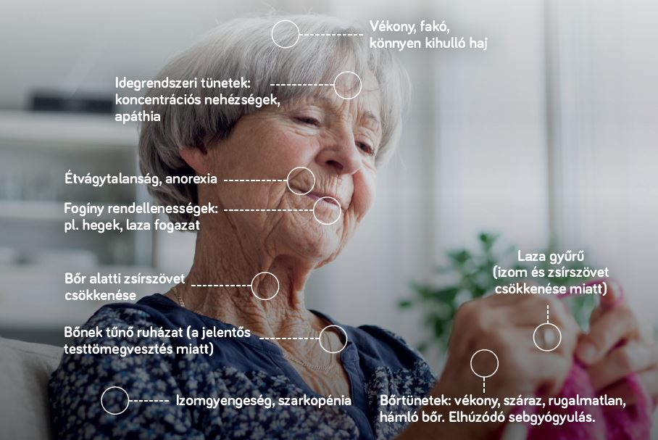
Az alultápláltság jelei

Slide 11
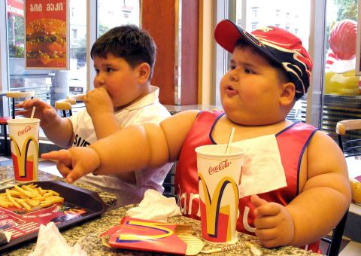
Alultápláltság következménye
nő a betegségek iránti fogékonyság
elhúzódik a gyógyulás
romlanak a gyomor- bélrendszeri funkciók
csökken a fizikai terhelhetőség
romlik a szellemi kapacitás
romlik az életminőség és nő a halálozási arány
Nem csak a sovány emberek lehetnek alultápláltak!!!

Slide 12
Hogyan étkezzünk?
Energia- és tápanyagbevitel
Mennyiség! Minőség!
Fehérje
Szénhidrát
Zsír
Mikroelem
Makroelem
Vitaminok
Növényi, állati eredetű
Egyszerű/összetett
Telített/telítetlen
Molekula tulajdonság

Slide 13
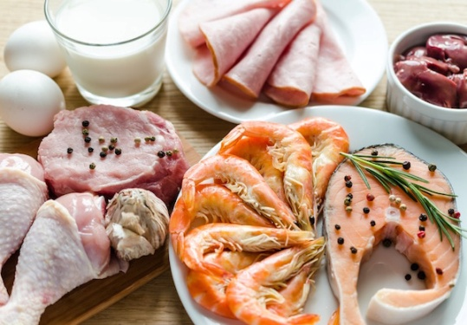
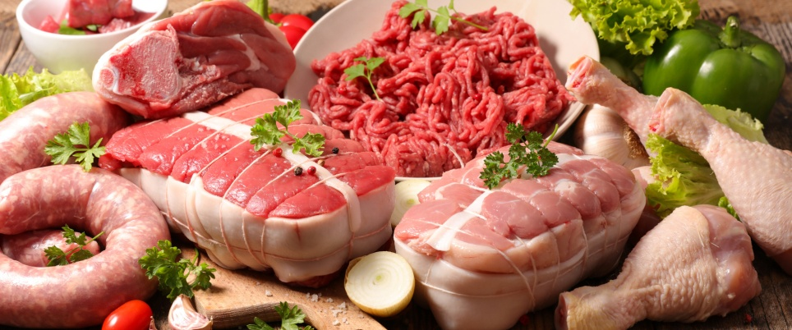
Fehérje - húsok
Az energia bevitel 15-18% - 1-1,2 g/ttkg/nap
Teljes értékű fehérjék jelentősége
Esszenciális aminosavak biztosítása
A fehérjék beépüléséhez elengedhetetlen a B2 - és B6 – vitamin növelése (1 g fehérje mellé 0,015-0,017 mg)

Slide 14
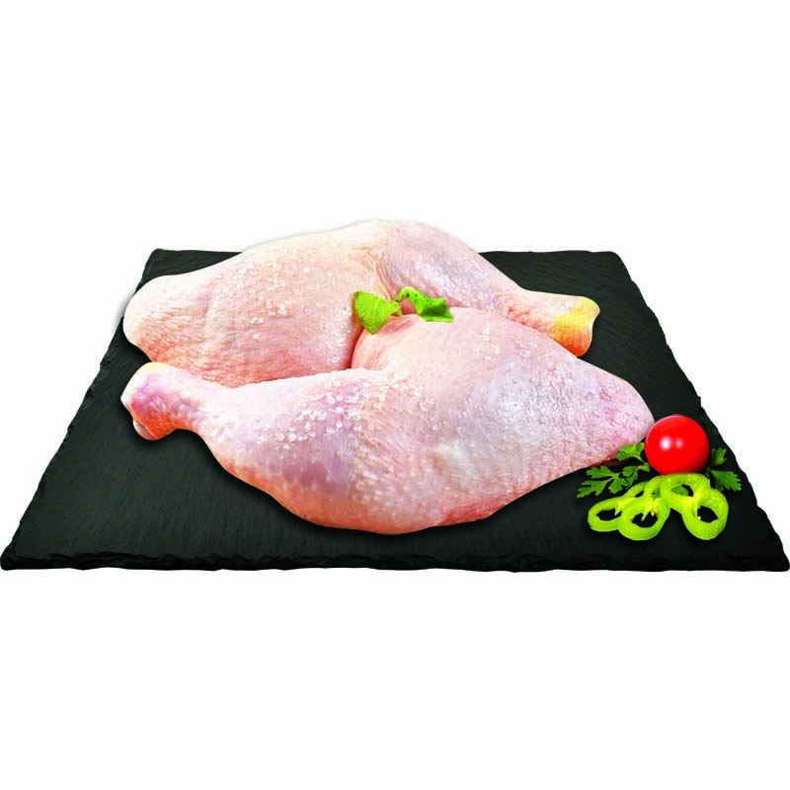
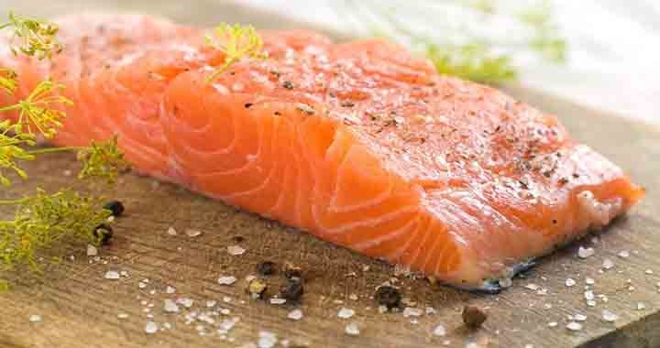
Fehérje - húsok
Csirkemell kerülendő a magas purin tartalma miatt
                Húgysavszint emelkedés
                Köszvény Szív és érrendszeri Ízületi

Slide 15
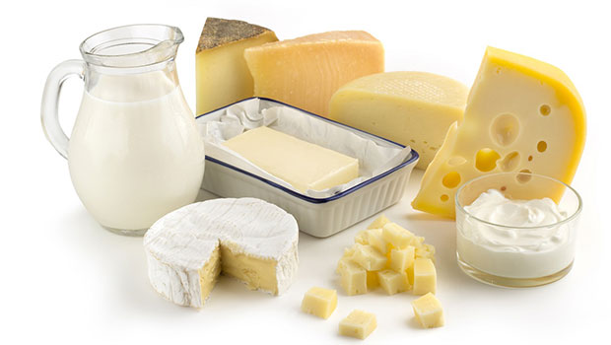
Fehérje – tej, tejtermékek
Az állalti eredetű tejtermékek is teljes értékű fehérjék
A leggazdagabb kalciumforrások, napi fél liter tej fedezi napi kalciumszükségletünk 70-75%-át
Ömlesztett, kenhető sajtok kerülendők – magas só és foszfor tartalom miatt füstölt, kockasajtok, a szardínia halak, belsőségek, vadhúsok, az olajos magvak

Slide 16
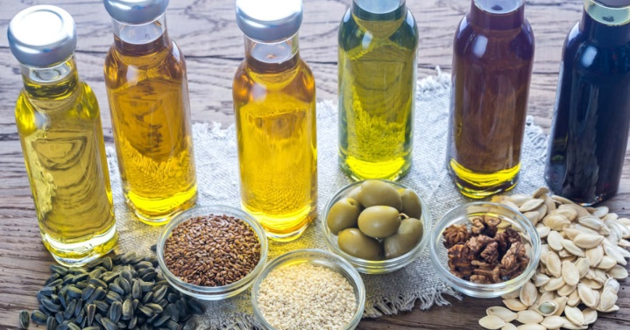
Zsírok
Az energia bevitel 30-35% - 1g/ttkg/nap
koleszterinbevitel maximum 300 mg / nap
zsírok – sütés, főzés
Olajok csak hőkezelés nélkül – transzzsírsav!
Lenmagolaj, halolaj – omega 3 jelentős!!
Kerülendő: kókuszzsír, margarin, töltött kekszek, olajban sütés- főzés!!!

Slide 17
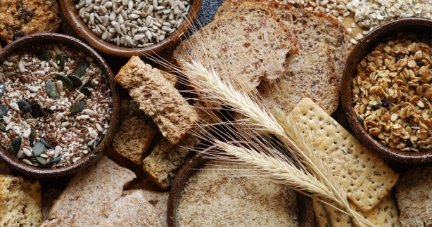
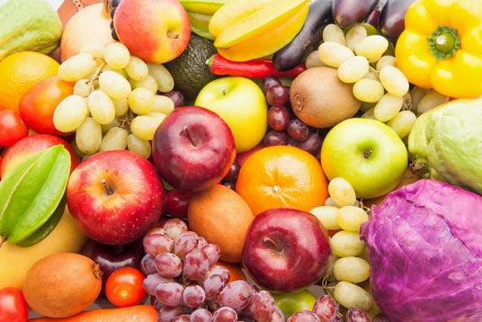
Szénhidrát
Komplex szénhidrátok: teljes kiőrlésű pékáru, zöldségek (frissen) 55-60%-a az energiabevitelnek
lassítják a vércukor emelkedést!
Finomított pékáruk kerülése (ropi, keksz, pogácsa, fehér kenyér) !
Cukros üdítők, cukor fogyasztás TILOS!
Gyümölcsök egyszerű cukor tartalma jelentős- fruktóz tartalmuk magas – mértékkel!!!

Slide 18
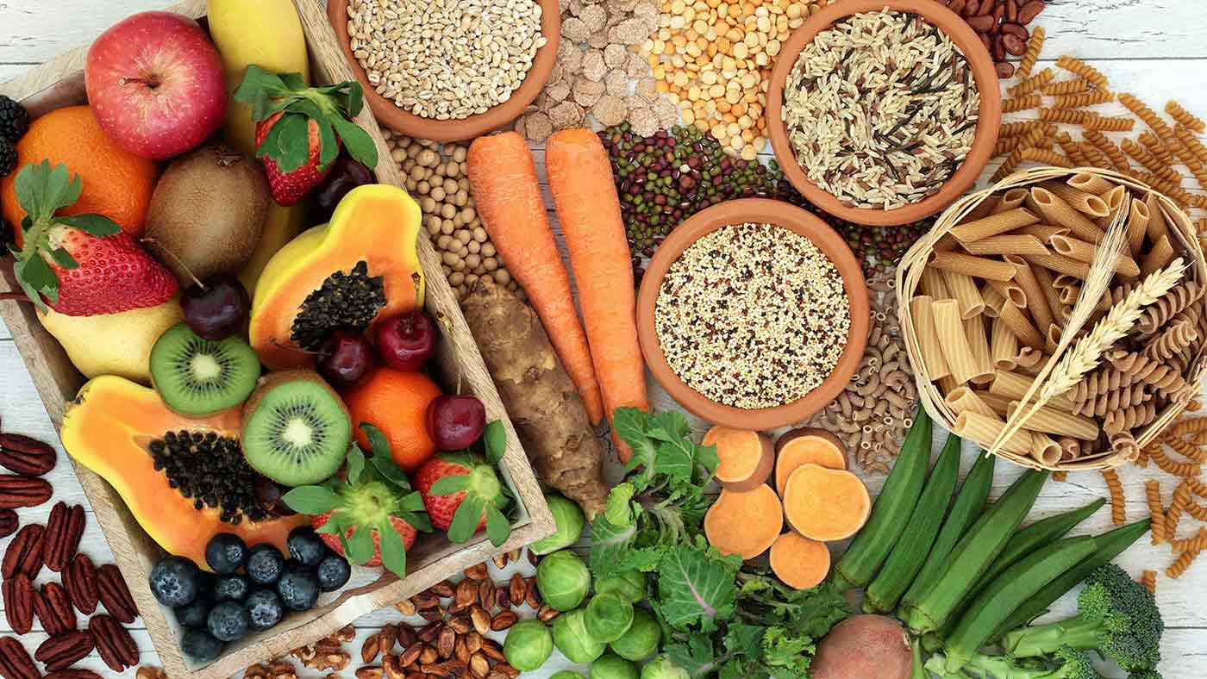
Rostok
lassabb és egyenletesebb lesz a cukor felszívódása
lassul a gyomorürülés
megköti a koleszterin és az epesavak egy részét – csökkenti a koleszterinszintet!
felveszik a vízben oldott káros anyagokat
prebiotikumként szolgálnak – immunvédelem!

Slide 19
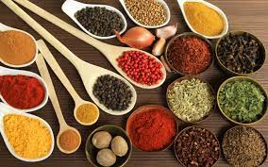
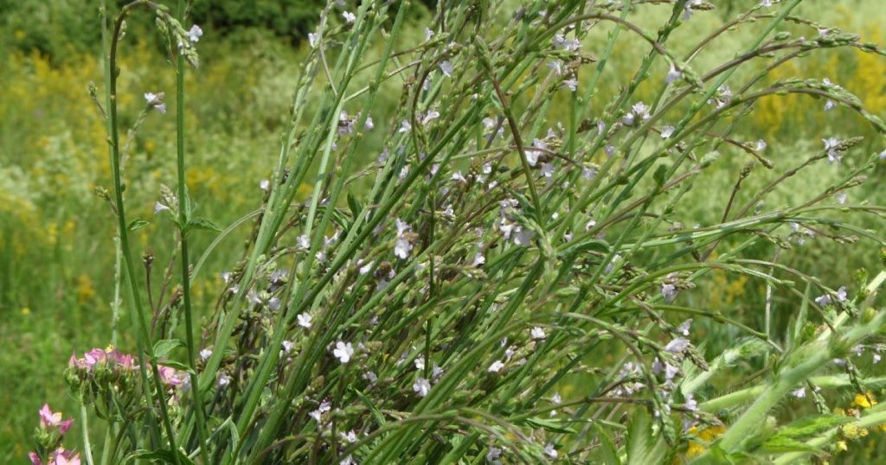
Fűszerek
Kerülni kell a túlzott só fogyasztást!
vasfű!! Magas vérnyomás, szívbetegség
Kerüljük a fűszerkeverékeket (pl. delikát)!
Kerüljük az erős, irritáló hatású fűszereket!
Használjunk friss fűszernövényeket!
Ne cukrozzuk az ételeket!

Slide 20
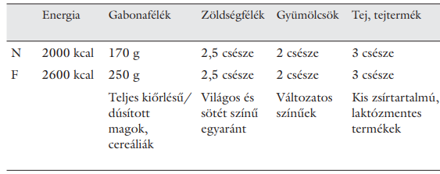
Miből, mennyit?
Ajánlott napi energiabevitel és élelmiszer-fogyasztás
Példa: 75 éves aktív nő (N) és férfi (F) számára
1 csésze = 230 ml, 1 kávéskanál: 1 kiskanál = 15 ml

Slide 21
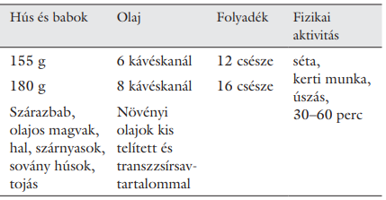
Miből, mennyit?
Ajánlott napi energiabevitel és élelmiszer-fogyasztás
Példa: 75 éves aktív nő (N) és férfi (F) számára
1 csésze = 230 ml, 1 kávéskanál: 1 kiskanál = 15 ml

Slide 22
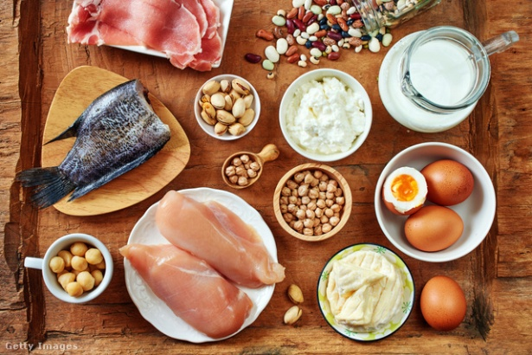
Makro-mikroelemek, vitaminok
Kalcium: javasolt kalciumbevitel 1200 mg/nap, laktózintoleranciában szenvedők számára kálciummal dúsított növényi tejek!!
D-vitamin: 70 éves korig 600NE (15 μg)/nap csak dúsított élelmiszerekkel vagy étrend-kiegészítőkkel lehet elérni
B12-vitamin: Időskorban egyre nő az atrófiás gyomorgyulladás – csökken a felszívódás

Slide 23
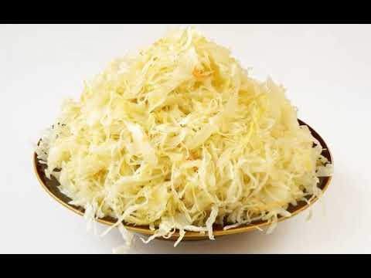
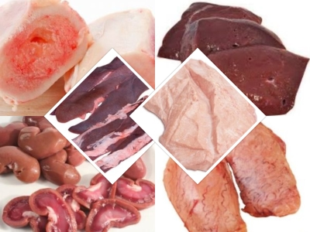
Makro-mikroelemek, vitaminok
Vas: megfelelő oxigénellátásában és vérképzésben van lényeges szerepe (Húsok, máj és egyéb belsőségek, káposztafélék, búzakorpa, paraj, hüvelyesek, lenmag, tökmag, tojássárgája)
C-vitamin: segíti a vas felszívódását, antioxidánsként funkcionál, hozzájárul az immunrendszer megfelelő működéséhez

Slide 24
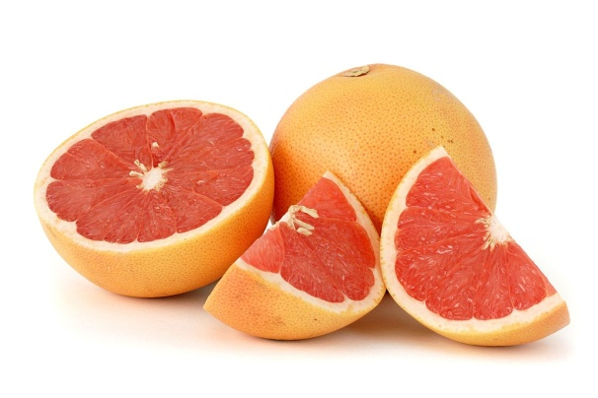
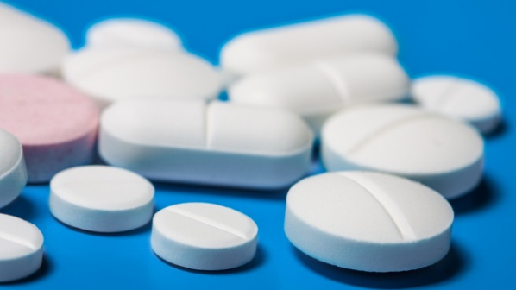
Gyógyszer-élelmiszer interakciók
Az élelmiszerek komponensei és a gyógyszerek hatóanyagai kölcsönhatásba léphetnek egymással!!
Véralvadásgátló (Syncumar) – K vitamin
Magnézium, savcsökkentők, antibiotikumok, hormon készítmények (pajzsmirigy) – vas
Grapefruit lé!!!! – gyógyszer lebomlás lassul!!!

Slide 25
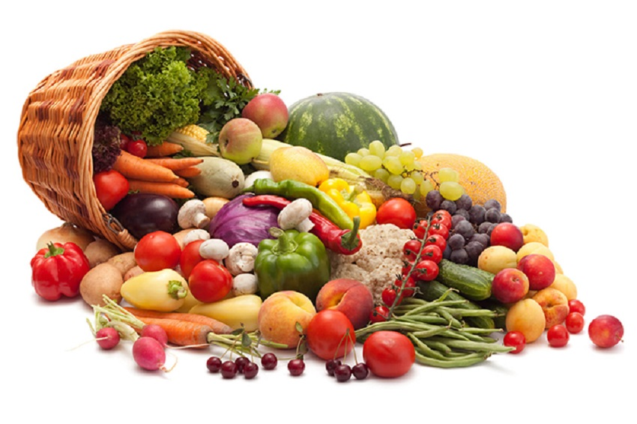
"A táplálékod legyen az orvosságod, és az orvosságod a táplálékod.„
(Hippokratész)
„Nem azért élünk, hogy együnk, hanem azért eszünk, hogy éljünk.”
(Anonymus)

Slide 26
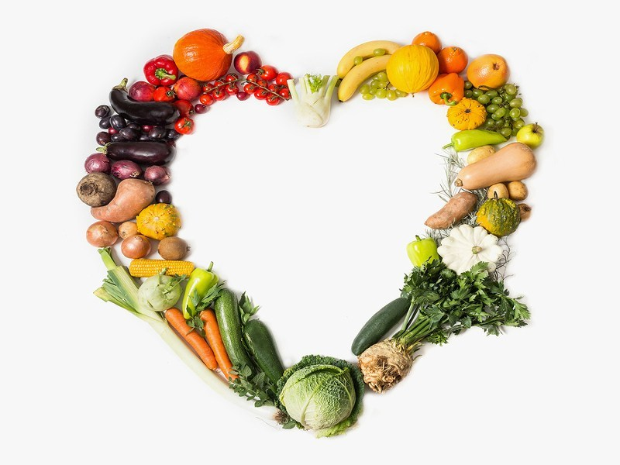
Köszönöm a megtisztelő figyelmet!

